Slide 1
המשחק תנאים, לולאות ופעולות
כיתה י', תיכון רוטברג
עמליה אפל ואילת משיח

Slide 2
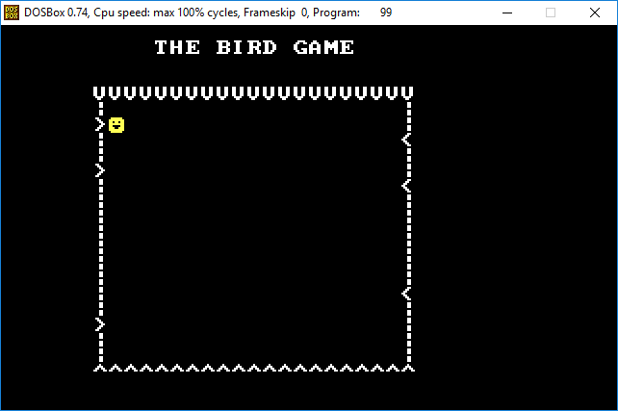
לוח המשחק

Slide 3
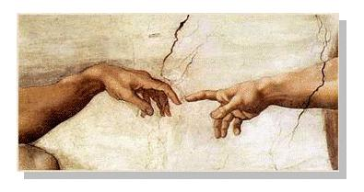
המשחק
במשחק שלנו אם הדמות נוגעת בקצוות המחודדים שבמסגרת המחשק השחקן נפסל.
לצורך כך יש לבדוק האם במיקום הבא אליו השחקן זז יש את הסימנים < או > או v או ^.
אם שחקן נוגע באחד מהתווים האלו יש פסילה אחרת הוא יכול להתקדם ולהמשיך לשחק.

Slide 4
טקסט במצב גרפי…..
0 | 1 | 2 | 3 |  |  |  |  |  |  |  |  |  |  |  |  |  |  |  | 39
1
2
24

Slide 5

אך מה קורה אם נגענו בדופן הלא משונן של לוח המשחק?
אם נגענו בדופן הלא משונן של גבולות לוח המשחק נרצה שהשחקן שלנו יחליף כיוון, במקום לזוז שמאלה יזוז ימינה ולהפך.
תזוזה של הדמות לכיוון שמאל ⇨ מוסיפים למשתנה המייצג את המיקום של הסמן על ציר ה – x.
תזוזה של הדמות לכיוון ימין ⇦ מפחיתים מהשתנה המייצג את המיקום של הסמן על ציר ה – x.

Slide 6
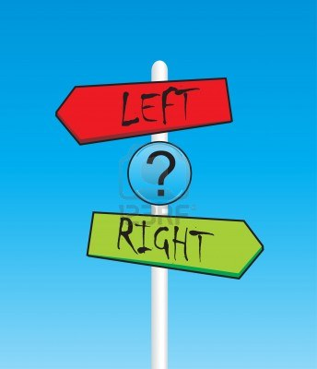
פעולה המשנה את כיוון התזוזה של השחקן
ניצור משתנה בשם direction אשר יקבל את הערכים (ימין) r, או (שמאל) l.
נאתחל את המשתנה בערך r
כי הדמות שלנו נעה באלכסון ימינה ומטה.
direction db 'r'

Slide 7
פעולה המשנה את כיוון התזוזה של השחקן - changeDir
cmp [direction], 'r'
je left
mov [direction], 'r'
add [x_cord], 2
jmp endChangeDir
left:
mov [direction], 'l'
sub [x_cord], 2
endChangeDir:
call setCursorePosition
אלגוריתם:
האם [direction] = ‘r’
אם כן (je) קפוץ לתווית left
[direction] = ‘r’
[x_cord] + 2 = [x_cord]
קפוץ לתווית endChangeDir
תווית: left
[direction] = ‘l’
[x_cord] -2 = [x_cord]
תווית: endChangeDir
זימון הפעולה למיקום הסמן

Slide 8
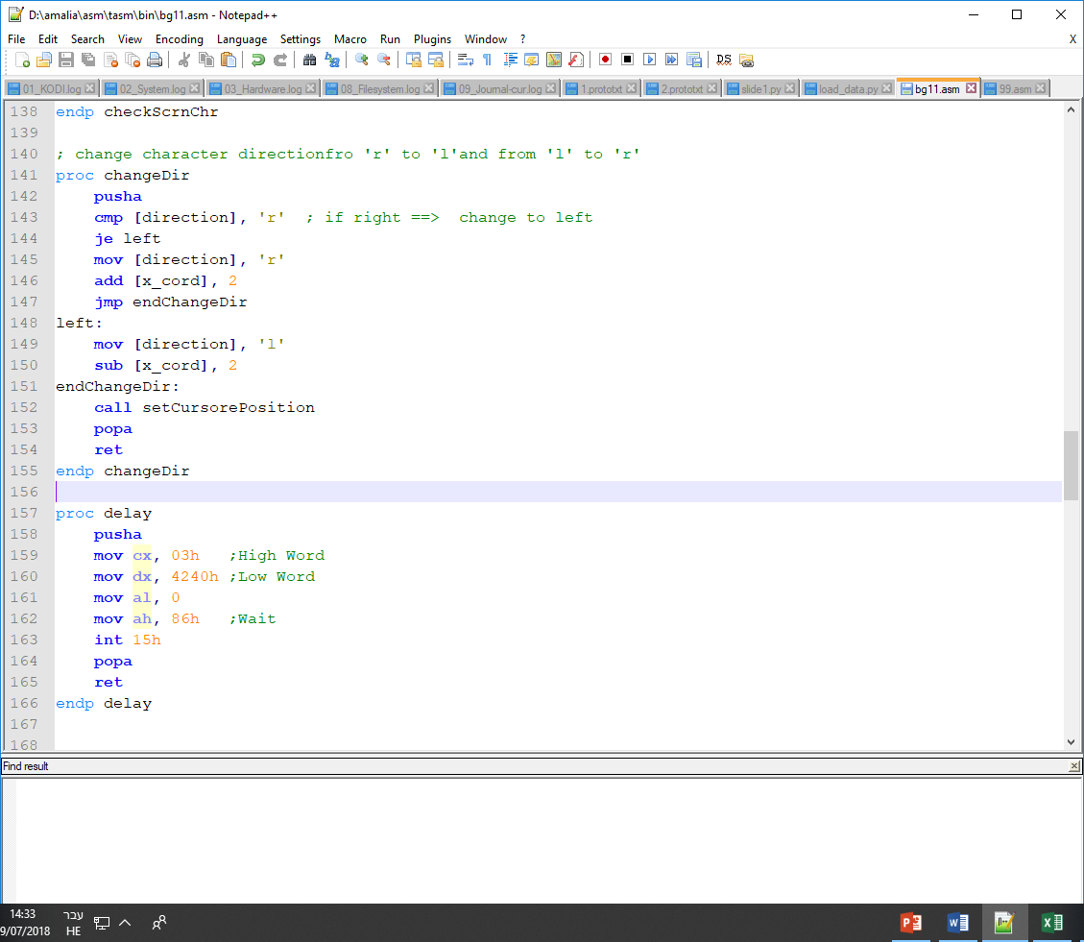
פעולה המשנה את כיוון התזוזה של השחקן - changeDir

Slide 9
פעולה המשנה את כיוון התזוזה של השחקן - changeDir
שימו לב , יש זימון של פעולה מתוך פעולה.
באסמבלי, מותר לזמן פעולה מתוך פעולה.
בפעולה (האחרת) צריך לצאת בצורה מסודרת בעזרת פקודת ret.
חוזרים לפעולה המזמנת ושוב יוצאים ממנה בצורה מסודרת.
באסמבלי בכל פעולה מותר לקפוץ לתוויות אחרת רק בתוך הפעולה. אסור לקפוץ לתווית בפעולה אחרת או בתכנית הראשית.

Slide 10

זימון פעולה מפעולה
זימון לפעולה המשנה את כיוון תנועת השחקן
זימון פעולה הממקמת את השחקן
חזרה מהפעולה הממקמת את השחקן
חזרה מהפעולה המשנה את כיוון תנועת השחקן
המשך הפקודות התכנית הראשית
ביצוע פקודות הפעולה המשנה את כיוון תנועת השחקן

Slide 11
האם נגענו בדופן הלא "מחודד" של גבולות לוח המשחק?
נוסיף לפעולה הבודקת את התו שנקרא מהמסך ובודקת אם הוא ל"קצה משונן" בדיקה אם התו הוא קיר "|".
נוסיף לפעולה את התנאי האם הגענו למיקום בו יש את התו ‘|’ (המסמן את דופן לוח המשחק).
אם כן, מתוך פעולה זו נזמן את הפעולה הקובעת את כיוון תזוזת הדמות.

Slide 12
פעולה הבודקת האם נגענו ב"שפיץ"
proc checkScrnChr
pusha
mov [lost], 0
cmp [screenChr], '<'
je youLost
cmp [screenChr], '>'
je youLost
cmp [screenChr], 86 ; V
je youLost
cmp [screenChr], 94 ; ^
je youLost
jmp endCheckScrnChr
youLost:
mov [lost], 1
endCheckScrnChr:
popa
ret
endp checkScrnChr

Slide 13
נוסיף לפעולה בדיקה האם נגענו בדופן לוח המשחק?
proc checkScrnChr
pusha
mov [lost], 0
cmp [screenChr], '<'
je youLost
cmp [screenChr], '>'
je youLost
cmp [screenChr], 86 ; V
je youLost
cmp [screenChr], 94 ; ^
je youLost
cmp [screenChr], '|'
je changeDirection
jmp endCheckScrnChr
youLost:
mov [lost], 1
jmp endCheckScrnChr
changeDirection:
call changeDir
endCheckScrnChr:
popa
ret
endp checkScrnChr

Slide 14
תזוזת הדמות במהלך המשחק
עד עתה הדמות שלנו נעה על לוח המחשק ימינה ומטה לכן התזוזה של השחקן הייתה בהוספת 2 למשתנה המייצג את מיקום הסמן על ציר ה – x.
add [y_cord], 2
עתה, נרצה להוסיף או להפחית מהמשתנה המיצג את מיקום הסמן על ציר ה – x
בהתאם לכיוון שקבענו בפעולה המשנה את כיוון התנועה של השחקן.
לכן במקום הפקודה של הוספה 2 למשתנה [x_cord]
ניצור פעולה שבה התנאים:
אם כיוון התנועה = r נגדיל את המשתנה [x_cord]
אם כיוון התנועה = l נקטין את המשתנה [x_cord]
אם הקשנו על מקש רווח = נקטין את המשתנה [y_cord]
אם לא הקשנו = נגדיל את המשתנה [y_cord]

Slide 15
פעולה המחשבת את תזוזת השחקן
הגדל את [y_cord] ב – 2 (הכיוון )
קפוץ לתווית: endCalculatecoords
תווית jmpChr
הפחת 2 מ – [y_cord] (הכיוון )
תווית endCalculatecoords
האם [direction] = r (הכיוון ימינה ⇨)
אם כן קפוץ לתווית - right
הפחת 1 מ – [x_cord] (הכיוון שמאלה ⇦)
קפוץ לתווית - calc_y
תווית – right
הגדל את [x_cord] ב – 1
תווית - calc_y
האם [chr] = ‘ ‘ (האם הקשנו על מקש רווח במקלדת)
אם כן קפוץ לתווית - jmpChr

Slide 16
פעולה המחשבת את תזוזת השחקן
proc calculateCoords
pusha
; increase x_coord by 1
cmp [direction], 'r'
je right
dec [x_cord]
jmp calc_y
right:
inc [x_cord]
calc_y:
cmp [chr], ' '
je jmpChr
add [y_cord], 2
jmp endCalculateCoords
jmpChr:
sub [y_cord], 2
endCalculateCoords:
popa
ret
endp calculateCoords

Slide 17
ובתוכנית הראשית
תזוזות השחקן בתכנית הקודמת:
mov [color], 0
call drawCharacter
; increase x_coord by 1
inc [x_cord]
cmp [chr], ' '
je jmpCar
add [y_cord], 2
jmp continue
jmpCar:
sub [y_cord], 2
continue:
call setCursorePosition call readScreenChr
call checkScrnChr
cmp [lost], 1
je end_game
mov [color], 0Eh
call drawCharacter
התזוזה של השחקן הגדילה את [x_cord]
אם הקשנו על מש רווח
הקטנו את הערך של [y_cord]
תזוזות השחקן בתכנית החדשה:
פנייה לפעולה הבודקת את כיוון התנועה של השחקן ופנה לפעולה המחשבת את התנועה.
mov [color], 0
call drawCharacter
call calculateCoords
; set cursore location & print chararcter
call setCursorePosition
call readScreenChr
call checkScrnChr
cmp [lost], 1
je end_game
; draw smiley - ascii 2 at cursor position
mov [color], 0Eh
call drawCharacter

Slide 18

הלולאה של התכנית הראשית
איפוס המשתנה השומר את התו האחרון שהוקש [chr]
מחיקת השחקן
בהתאם למשתנה של הכיוון [direction] - קביעת המשתנים של מיקום הסמן
מיקום הסמן על המסך
קריאה של התו במיקום הסמן וקיבעת הערך של משתנה [lost]
בדיקת האם [lost] = פסילה
אם כן קפיצה לסוף המשחק
ציור שחקן במיקום הסמן
בדיקת איזה תו הוקש במקלדת והשמה ל – [chr]

Slide 19
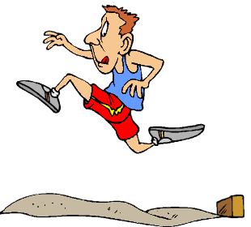
פקודת loop & jmp
מונה הלולאה – רגיסטר cx בלולאה תבצע 10 פעמים את הפקודות שבגוף הלולאה. | mov cx, 10 SomeLabel: ; פקודות לביצוע loop SomeLabel
תווית פקודות לבציע קפיצה לתווית כמה פעמים תתבצע הלולאה? | SomeLabel: ; פקודות לביצוע jmp SomeLabel

